Slide 1
Reinforcement Learning
Защита курсового проекта
otus.ru

Slide 2



Проверить, идет ли запись
Напишите «+» в чат, если меня слышно и видно

Slide 3

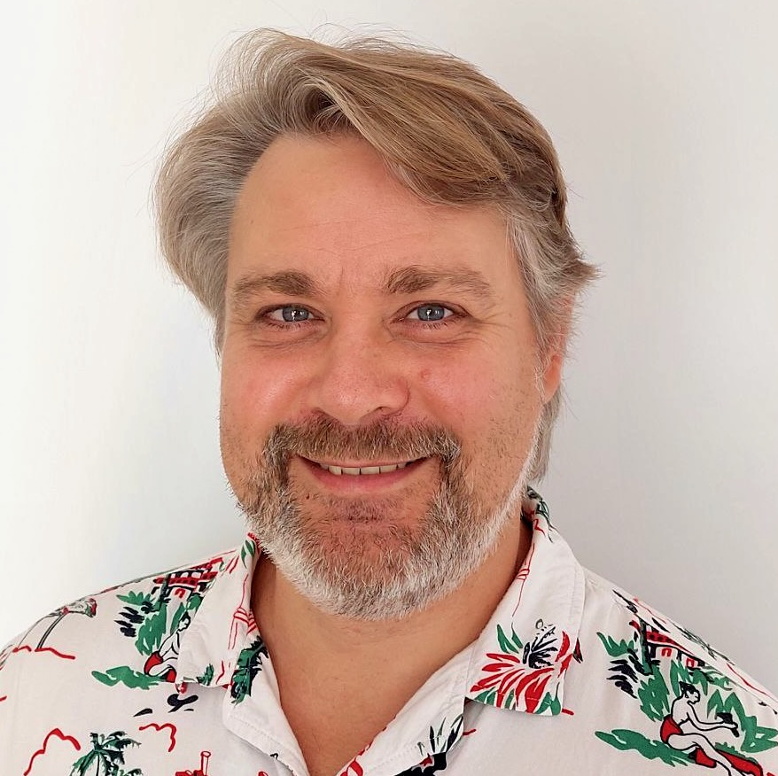
Reinforcement Learning Защита проекта
Открытый урок
Игорь Стурейко
Руководитель курсов: Reinforcement Learning, ML Professional, ML Basic, MLOps, FinML
Teamlead, главный инженер проекта,
Физический факультет МГУ, PhD теоретическая физика
Опыт:
Более 15 лет занимался прикладной математикой и мат моделированием
(Data Scientist) (Python, С++) в НИИ ПАО Газпром
@stureiko (TG)
LinkedIn: igor-stureiko
@rl_fintech (Мой канал о моделях в бизнесе)

